Slide 1
COORDINADOR SIRH
Servicio de Salud Viña del Mar – Quillota
Subdirección de Recursos Humanos
Control de Gestión de Recursos Humanos-SIRH

Slide 2
QUE SE ESPERA DEL COORDINADOR SIRH?
???

Slide 3
ROL ÚNICO??

Slide 5
“El coordinador SIRH es responsable en el Servicio de Salud, de apoyar la correcta operación de la aplicación SIRH; Necesariamente, debe conocer los procesos de RRHH y la funcionalidad de SIRH, jugando un rol de facilitador entre el Servicio, el Minsal y la empresa
responsable del mantenimiento de la aplicación”.

Slide 6
Conocer a cabalidad los módulos del SIRH
Conocer las leyes que rigen al sistema.
Ser líder dentro del área de Recursos Humanos, (lo permite el conocimiento). El saber, le permitirá organizar, controlar y dirigir el proyecto y a los involucrados, para la obtención del resultado final definido como la consolidación del SIRH como herramienta de gestión.
Administrar los módulos
Gestionar los perfiles y accesos a los usuarios del SIRH en la Red.
Crear y formalizar a través de resolución a coordinadores locales en cada establecimiento de la Red y coordinadores locales por módulo.
Crear carta Gantt y derivar a coordinadores locales para cumplir los calendarios y procesos definidos en el SIRH.
Detectar y Canalizar actividades de apoyo que sean necesarias de implementar en equipos de trabajo SIRH.
QUE DEBE HACER?, DE QUÉ PREOCUPARSE, Y SOBRE TODO DE QUÉ OCUPARSE? .

Slide 7
Socializar e informar en relación a mejoras continuas del sistema SIRH.
Socializar e informar en relación a cambios legales que afectan los procesos del SIRH.
Capacitar constantemente a los usuarios SIRH
Gestionar incidencias con mesa de ayuda.
Apoyar a equipo de desarrollo minsal en mejoras del sistema.
Facilitar las tareas de los distintos procesos de RRHH permitiendo el registro y procesamiento de información a fin de apoyar la operación y gestión y proporcionar a los organismos, tales como el MINSAL y otras entidades, información de los procesos de recursos humanos, a fin de apoyar los análisis y estudios.
QUE DEBE HACER?, DE QUÉ PREOCUPARSE, Y SOBRE TODO DE QUÉ OCUPARSE? .

Slide 8
Mantener la coordinación con:
SDRRHH: (comges, honorarios, Gob. Transp, glosa 4 y otros)
Personal: (CC, Res, Cont., Asig., etc)
Remuneraciones: (Pago oportuno y eficiente)
Bienestar: (descuentos, afiliados)
Capacitación: (actividades)
Upr: (trabajo pesado)
Salud de los funcionarios: (ausentismo)
Reclutamiento: (requisitos, cargos y $$)
Formación: EDF
Finanzas: presupuesto 21, sigfe, winsig, previred)
Control de Gestión: Auditorías y análisis.
Auditoría: informes auditores, capacitación de temas atingentes a RRHH
QUE DEBE HACER?, DE QUÉ PREOCUPARSE, Y SOBRE TODO DE QUÉ OCUPARSE? .

Slide 9
Nosotros los coordinadores, debemos trabajar en equipo, coordinados y comunicados con las unidades que tienen acceso al sistema.
El rol del coordinador hoy ha cambiado.
El empoderamiento del SIRH es necesario para avanzar.
El conocimiento de las materias de RRHH es esencial en este proceso.
Somos el engranaje perfecto.

Slide 10
SIRH EN SERVICIO DE SALUD VIÑA DEL MAR QUILLOTA
Quienes son hoy día los usuarios del SIRH??
12 establecimientos incluida la dirección del servicio.

Slide 11
UNIDADES EN TODA LA RED:
Personal
Remuneraciones
Bienestar
Upr
Salud de los funcionarios
Capacitación
Formación
Reclutamiento
Finanzas y/o contabilidad de todos los establecimientos
Auditoría
EPH
Módulo Dental
Recaudación
Subdirección de Recursos Humanos Red
Subdirectores Administrativos HMC

Slide 12
IMPORTANCIA DE LA GESTIÓN DE INFORMACIÓN
Planificación
Conocimiento
Interés
Empoderamiento
Líder
Control
Retroalimentación
Mi Experiencia y vínculo con La Red

Slide 13
Mi Experiencia y vínculo con La Red
Se realizó un diagnostico de:
Comportamiento de los funcionarios operativos del sistema.
Conducta de la organización y las políticas.
Proceso y objetivos.
Alineación con el MINSAL.
Entorno, escenario y referentes.
A través de herramientas como CMI, FODA, MOSIG
OBTENIENDO QUE……………

Slide 14
ANÁLISIS FODA
Subdirección de Recursos Humanos comprometida.
Experiencia y deseo de perfeccionar el uso del SIRH
Capital humano especializado
Apoyo desde el área de Recursos Humanos.
Equipos e insumos en toda la red.
Conexión de puntos de Red.
Servidor de gran soporte
Apoyo MINSAL
Apoyo INDRA con horas de capacitación y poder preparar al Personal para garantizar el trabajo con eficiencia y eficacia, logrando tener fortalecido el sistema de información de los recursos humanos del Servicio de Salud
Nuevo modelo de gestión de Hospitales Autogestionados en Red.
Nueva Licitación, permitirá actualización de equipos.
FORTALEZAS
OPORTUNIDADES
Falta de Control en los procesos
Falta seguridad en los funcionarios que utilizan el sistema
Falta conocimiento de leyes vigentes
Alta rotación de personal capacitado en la materia
Trabajo mecanizado.
Ausencia de incentivos monetarios a los jefes de personal y encargados del SIRH. (personas con alta carga de responsabilidad y son remunerados de la misma forma que cualquier otro administrativo).
No se gestiona el talento, se necesita transferir las competencias a personal nuevo.
Cambios constantes en las leyes.
SIRH evolutivo.
Generar mecanismos para fomentar la capacitación permanente y enfrentar exitosamente los constantes cambios
DEBILIDADES
AMENAZAS

Slide 15
Con la finalidad de….

Slide 16
VISION DE EJES para escenarios de cambio
Cambio en el sistema de producción
Eficacia + Eficiencia = Efectividad
Oficinas Proactivas
C
Oficinas Reactivas
Mirada en la causa (no se fija en los errores, solo buscan culpables)
Cambio en el modelo de Gestión
Claridad-transparencia
G
Mirada en el efecto (buscar soluciones)
No existe integración organizada entre las unidades de trabajo
Trabajar a través de equipos integrados, en áreas comunes mediante el compromiso
Cambio en la estructura organizacional
Solidaridad-compromiso
O
Cambio en el sistema de creencias
Seguridad-confianza
P
Temor a equivocarse, funcionarios especializados
Aprender de los errores, funcionarios contextualizados

Slide 17
Y EN LOS PROCESOS……..

Slide 18
Problemas detectados y Controles actuales
Honorarios
Información para la gestión
Producción
Informe actividades extemporáneo

Slide 19
Problemas detectados y Controles actuales
Contrataciones
Informalidad: reintegros.
Disponibilidad de cargos
Disponibilidad Horas especialidad
SIRH:
informalidad

Slide 20
Problemas detectados y Controles actuales
Horas extraordinarias
Extemporaneidad de info para la gestión
No hay control previo de hrs diurnas y nocturnas
SIRH
Informalidad Reintegros

Slide 21
Problemas detectados y Controles actuales
Viáticos
Inexistencia Control Presupuestario
Incumplimiento normativo
Carga burocrática

Slide 22
RESULTANDO………….

Slide 23
CLIENTE
Satisfacer las necesidades y demandas de salud de forma integral
Otorgar un servicio de alta calidad técnica
Garantizar transparencia, probidad y uso adecuado de recursos
Mejorar la gestión de la red asistencial
Desarrollar el control de gestión en base a planes estratégicos
Mejorar la eficiencia y transparencia en la asignación de recursos e implementar auditoría interna como herramienta de mejora continua
PROCESOS INTERNOS
APRENDIZAJE Y CRECIMIENTO
Desarrollar y fortalecer el capital humano
Desarrollar y fortalecer el capital TICs
Sustentabilidad financiera
FINANCIERA
Contribuir a la formulación presupuestaria anual
Contribuir a la eficiencia en el uso de los recursos
Como contribuyo por perspectivas
Notes:
ANIMAR!!!!!!!

Slide 24
FINANCIERA
Foco en el equilibrio financiero, reducción de costos y maximización del bienestar social.
Acciones
Análisis, proyección y propuesta del gasto en RRHH.
Informes de control y Presupuestos asignados.
Control y monitoreo de la gestión de Personal en la red.
Indicadores

Slide 25
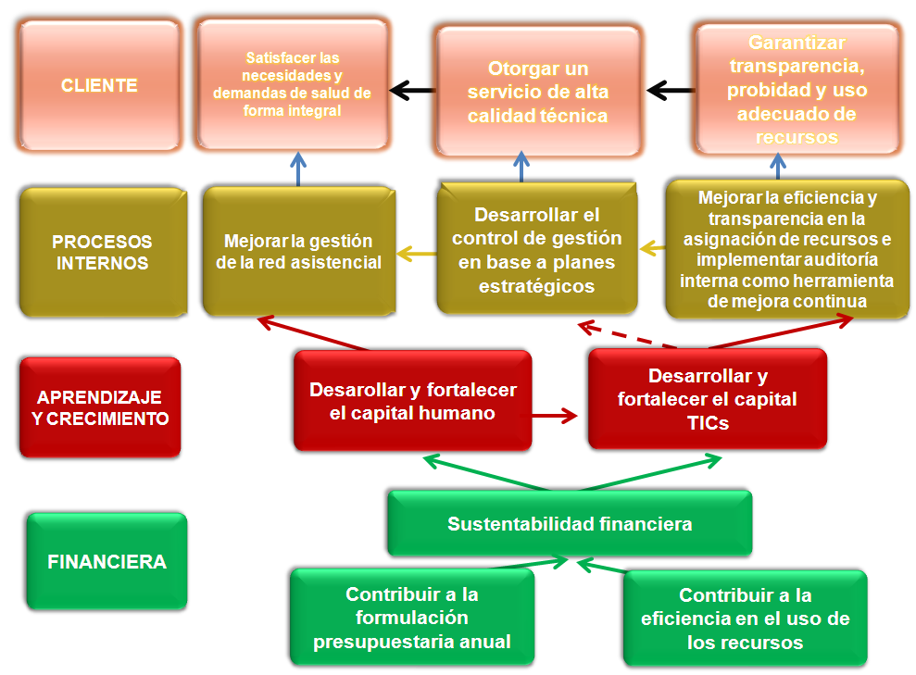
APRENDIZAJE Y CRECIMIENTO
Foco en el fortalecimiento de competencias y habilidades; uso de tecnología como generador de valor e información estratégica.
Acciones
Transferencia de conocimientos y competencias técnicas y disminución de brecha de conocimiento.
Uso y explotación de Sistemas de Información integrados, Información de procesos y personas oportuna y fiable.
Indicadores

Slide 26
PROCESOS INTERNOS
Énfasis en modo de hacer y forma de medir el impacto de las actividades que son percibidas con un alto valor por el cliente.
Acciones
Fortalecimiento del trabajo en red con áreas funcionales de DSS y Hospitales, para cumplir y hacer cumplir los requerimientos legales. A funcionarios e instituciones.
Generación de informes a plana Directiva, DIPRES y MINSAL
Información contributiva a ejecución presupuestaria y cumplimiento de legalidad.
Indicadores

Slide 27
CLIENTE
Habilidad organizacional para proveer bienes y servicios de calidad, mediante acciones integrales de salud, resultando en una adecuada atención al usuario.
Acciones
Mejorar procesos y procedimientos administrativos del CVL, dentro del marco legal.
Transferencia de conocimientos a unidad personal Hospitales.
Comunicar directrices (Transparencia), cumplimiento de normativa (Probidad), Controles normativos, administrativos y presupuestarios (Uso de recursos)

Slide 28
SUBDIRECCIÓN DE RECURSOS HUMANOS SSVQ

Slide 29
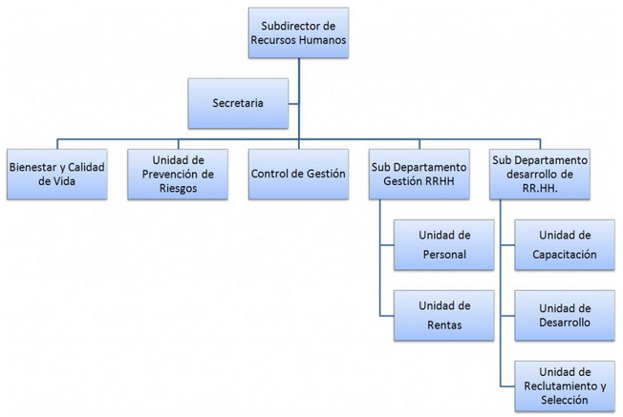
Equipo Técnico
Equipo de trabajo RRHH

Slide 30
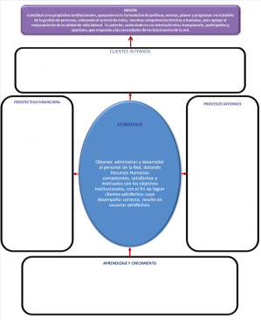

Slide 31
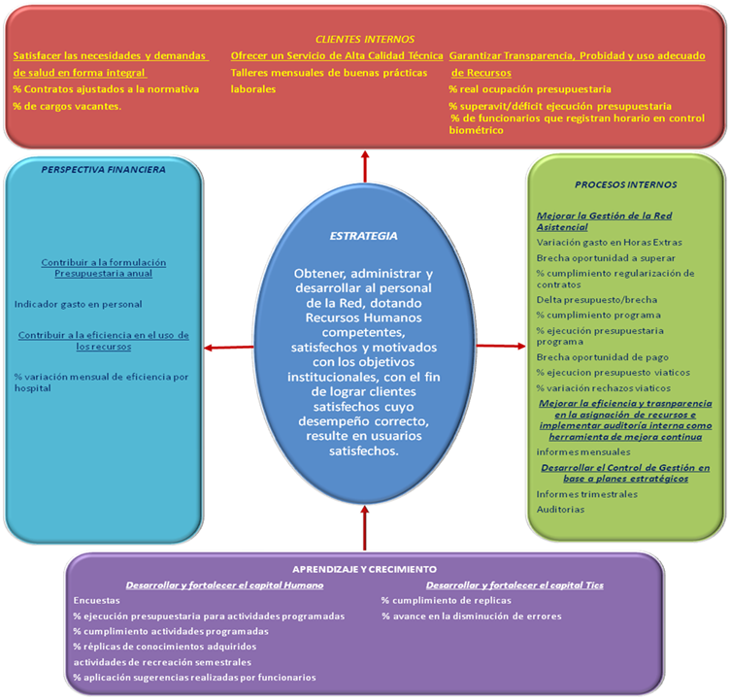
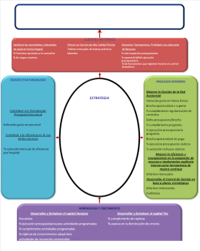

Slide 32
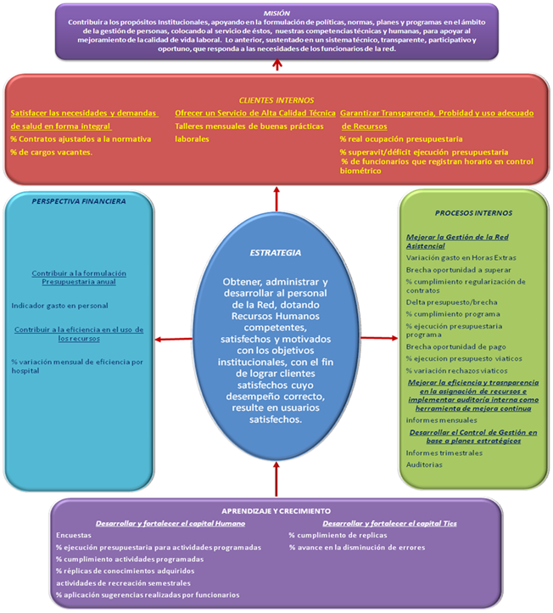

Slide 33
GRACIAS POR SU ATENCIÓN

